Slide 1


COMP130135
面向对象程序语言C++
STL
王雪平
wangxp@fudan.edu.cn
2020/2/15

Slide 2
面向对象C++（1）
主要内容
1. 容器
2. 迭代器
3. 算法
Notes:
代码：使用Vscode.exe，首选项-颜色主题-light+，直接拷贝到PPT中。
名字空间是相关名字的集会；标准库使用std来包含它定义的所有名字。

Slide 3
面向对象C++（1）
0. STL
STL
STL: standard template library
C++的标准库
以模板为基础，以泛型编程为范式，构建的标准库。
STL包含如下几个部分：容器、迭代器、算法、仿函数、适配器、分配器
重点介绍容器、迭代器、算法。
STL的优势
提供了大量的数据结构和算法，从而构建程序时不用从基础的数据接口开始；
提供了大量的公用库，包括正则表达式、字符串类等，这些公用库使得程序的编写更加方便。
STL本身具有高可用性、高性能、可移植，以及跨平台的特点。

Slide 4
面向对象C++（1）
1. 容器
容器
容器：是一种数据结构，在STL中对于容器进行了抽象，多数容器支持几乎相似的功能（接口），使得使用时非常方便。
STL中容器的实现是基于值类型的语义，而非引用的语义—你可以象使用int类型一样使用各种容器—从而大大解放了程序员。
容器分类：STL中的容器分为三类，分别是
序列容器: sequence container
关联容器: associative container
无序关联容器: Unordered associative container

Slide 5
面向对象C++（1）
容器
序列容器: sequence container
Array, vector, deque, list, forward_list
关联容器: associative container
set, map, multiset, multimap
无序关联容器: Unordered associative container
Unorder_* (set, map, multiset, multimap)
适配器容器
Stack, queue, priority_queue
set, map, multiset, multimap

Slide 6
面向对象C++（1）
容器的共同点
所有STL容器满足三个方面的能力
所有容器提供的都是值语义而非引用语义：容器管理的是对象，而非指针或引用；
元素在容器内有特定的顺序。每一种容器都会提供若干“返回迭代器”(例如begin()/end()）等操作函数，通过这些函数可以访问容器中的每一个元素。
一般而言，各项操作并非绝对安全，也就是不会检查每个操作的功能。

Slide 7

面向对象C++（1）
vector
Vector的特点
拥有一段连续的空间，且通常起始地址不变，因此vector支持象数组一样的随机存取，即支持operator[]操作符；
可以根据需要动态调整空间的大小—如果想使用固定大小的空间，使用C++中的array。

Slide 8
面向对象C++（1）
vector
Vector支持的操作
- 支持所有array支持的操作，此外，还支持
- clear：清除容器中的所有元素；
- reserve：保留空间--向系统预留空间；
- insert：插入元素；
- erase：删除元素；
- push_back：在末尾添加元素；
- pop_back：删除末尾元素；
- resize：更改存储元素的个数；

Slide 9
面向对象C++（1）
vector
Vector优缺点
支持随机访问，即[]操作和.at()。
在vector头部或中间插入或删除元素时，需要把插入或删除点之后的所有元素都必须移动，因此插入或删除的效率比较低；
此外，在vector预留的空间不够时，插入元素将导致分配新空间，进行所有元素的拷贝，这样大大降低了性能。
建议使用vector前，使用reserve()函数预留足够大的空间，以避免这种情况的发生。

Slide 10
面向对象C++（1）
vector
Vector适用的场景
适用于对象简单，变化较小，并且频繁随机访问的场景

Slide 11
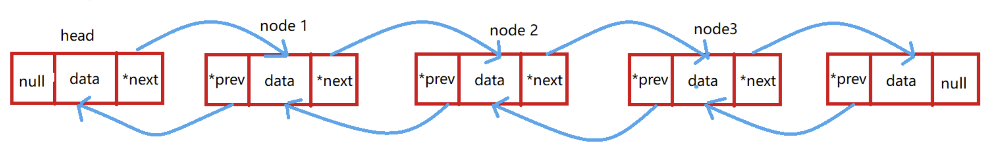
面向对象C++（1）
list
list
list(doubly linked list，双向链表)

Slide 12
面向对象C++（1）
list
List支持的操作
- 支持vector支持的所有操作，除了at()和operator[]外
- 此外还支持
- push_front：在头部添加元素；
- pop_front：删除头部元素；

Slide 13
面向对象C++（1）
list
list的优点
- 在任何位置插入或删除元素的时间复杂性为O(1)；
- 访问头部或尾部元素最快，其时间复杂性为O(1)；访问中间元素的时间复杂性为O(n)。
- 不支持元素的随机访问；
- 不能预留空间；

Slide 14


面向对象C++（1）
实例1：加框程序
任务：图案装框--把字符图案放入框内。
示意：下图是一个例子。左边的内容被包围在*组成的方框内。
加框
上下加框
******************
* This is a test *
* line :) *
* with a face *
* .... *
******************
This is a test
line :)
with a face
....
This is a test
line :)
with a face
....
******************
* This is a test *
* line :) *
* with a face *
* .... *
******************
******************
* This is a test *
* line :) *
* with a face *
* .... *
******************
This is a test
line :)
with a face
....
Notes:
参考实例的说明

Slide 15
面向对象C++（1）
实例1 续
左右加框
******************
* This is a test *
* line :) *
* with a face *
* .... *
******************
This is a test ******************
line :) * This is a test *
with a face * line :) *
.... * with a face *
* .... *
******************
This is a test
line :)
with a face
....
Notes:
参考实例的说明

Slide 16
面向对象C++（1）
实例2：学生成绩的处理
假设有一门课程，采用如下的方法计算总成绩：
1）学生的期末考试成绩占最终成绩的40%；
2）期中考试成绩占20%；
3）作业的平均成绩占40%；
假设有一批学生的数据，读取之后对学生成绩进行排序，并按照从高到低的顺序输出学生名称及总分。
数据准备
数据结构
#name mid final hw1 hw2 hw3 hw4 hw5
Smith 93 91 47 90 92 73 100 87
Carpenter 75 90 87 92 93 60 0 98
struct Student {
string name;
double midterm,final;
vector<double> homework;
};
vector<Student> students;
Notes:
参考实例的说明

Slide 17
面向对象C++（1）
实例2：续
假设同上，读取并计算后输出没有通过考试的所有学生。
思路1：
扫描学生记录: 如果合格放入合格向量；否则放入不及格向量。
缺点：要足够的内存保留每个学生的两个副本。
vector<Student_info> extract_fails(vector<Student_info> &students)
{
vector<Student_info> pass, fail;//两个vector
for(vector<Student_info>::size_type i=0;i!=students.size(); ++i){
if(fgrade(students[i])){
fail.push_back(students[i]);
}else{
pass.push_back(students[i]);
}
}
students=pass;
return fail;
}
Notes:
参考实例的说明

Slide 18
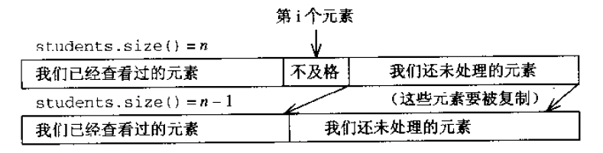
面向对象C++（1）
实例2：续
假设同上，现在需要读取并计算后输出没有通过考试的所有学生。
思路2：
扫描学生记录:如果不合格放入不合格向量，并将其从原列表删除；扫描完毕，合格的学生还在原向量中。
缺点 删除操作比较耗时，需要更好的数据结果或者新的算法支持。
vector<Student_info> extract_fails(vector<Student_info> &students)
{
vector<Student_info> fail;//一个vector
for(vector<Student_info>::size_type i=0;i!=students.size();){
if(fgrade(students[i])){
fail.push_back(students[i]);
students.erase(students.begin()+i);
}else{
++i;
}
}
return fail;
}
Notes:
参考实例的说明

Slide 19
面向对象C++（1）
实例2：续
假设同上，现在需要读取并计算后输出没有通过考试的所有学生。
思路3：
思路3同思路2，但现在使用list容器，而不是vector容器。
.erase操作之后，返回其后面的迭代器。
list<Student_info> extract_fails(list<Student_info> &ss)
{
list<Student_info> fail;
list<Student_info>::iterator it=ss.begin();
while(it != ss.end()){}
if(fgrade(*it)){
fail.push_back(*it);
it = ss.erase(it);
}else{
++it;
}
}
return fail;
}
Notes:
参考实例的说明

Slide 20
面向对象C++（1）
set
set/multiset
关联容器；
含有Key类型对象的已排序集；
set要求key必须是唯一的；但multiset允许多个相同的key存在；
常用的是set，类似于数学中的集合；
对于set/multiset必须定义<操作符:需要使用“小于”关系定义顺序。

Slide 21
面向对象C++（1）
set
set/multiset支持的操作
clear: 从容器中清除所有元素；
insert: 把元素插入到容器中；
erase ：删除容器中的一个元素；
find : 寻找特定key的元素，返回一个迭代器；
constains(c++20)：检查容器中是否包含某个特定key的元素；

Slide 22
面向对象C++（1）
set
set优点
set中的元素始终是排好序的，且没有重复元素；
set的查找效率高，时间复杂度为log₂N，其中N为元素的个数；
通常set使用红黑树(red-and-black Tree, rbtree)实现；
set缺点
插入或删除元素时，需要修改红黑树，因此效率上有影响。
set适用场合
适用于经常查找一个元素是否在某群集中且需要排序的场景

Slide 23
面向对象C++（1）
map
map/multimap
关联容器：含有Key-value对的已排序集；
map要求key必须是唯一的；但multiset允许多个相同的key存在；
常用的是map，类似于我们常用的字典：key是单词，value是单词的解释；
对于map/multimap必须定义<操作符:需要使用“小于”关系定义顺序。

Slide 24
面向对象C++（1）
map
map/multimap支持的操作
Clear : 从容器中清除所有元素；
insert: 把元素插入到容器中；
erase ：删除容器中的一个元素；
find : 寻找特定key的元素，返回一个迭代器；
constains(c++20)：检查容器中是否包含某个特定key的元素；
merge(c++20)：把另外一个容器中的key-value对加入到当前容器中；

Slide 25
面向对象C++（1）
map
map优点
通常map使用红黑树(red-and-black Tree, rbtree)实现；
在map中查找元素，时间复杂度为log₂N，其中N为元素的个数；
map缺点
每次插入key-value对时，需要调整红黑树，影响效率。
map适用场景
需要存储一对数据；
要求根据key找value的情景；
典型应用：建立交叉引用表。
Notes:
https://zhuanlan.zhihu.com/p/48066839

Slide 26
面向对象C++（1）
关联容器的共同点
关联容器
包括set/multiset、map/multimap
共同点
关联容器都需要排序：需要在元素上定义<操作符。同时在插入、删除时，根据该操作符对元素进行排序。
管理容器的实现以红黑树为基础，因此其查找效率为;于此同时，序列容器的查找效率为O(N)；
关联式容器在每次插入、删除元素时，都必须按照排序规则重新调整红黑树；但是序列容器在每次插入、删除容器中的元素时，往往并不做排序，通常在所有的插入或删除之后进行一次sort，而这种方式往往性能要优。

Slide 27
面向对象C++（1）
无序关联容器
无序关联容器
包括unordered_set/unordered_multiset、unordered_map/unordered_multimap
共同点
无序关联容器中的元素都是无序的：取消了关联容器中key必须排序的要求。
无序关联容器的底层实现采用了哈希表（hash table)的形式，因此需要指定hash函数；此外，还要定义=操作符，以确定两个元素是否相等；
在无序关联容器中，如果不考虑计算key的hash值的时间，那么查找指定元素的时间复杂度为O(1)，远比关联容器中的查找要快(O(log₂N);
Notes:
https://blog.csdn.net/sinat_31275315/article/details/108274977

Slide 28
面向对象C++（1）
无序关联容器
无序关联容器支持的操作
迭代器方面：只支持争相迭代器，即begin/end操作；
容量方面：支持empty, size, max_size和reserve操作；
操作方面，支持insert, erase, clear, swap, merge, extract等操作；
查询方面，支持count, find, contains等操作。

Slide 29
面向对象C++（1）
实例3：单词统计。
问题
希望知道某本书中每个词出现的次数，例如：
Gone With the Wind
分析：
1）读入一本书；
2）对于书中的每一行，切分单词；并对单词进行计数；
3）输出所有的结果。
核心：
1）每一个单词都有一个计数相关联，如何表示？
2）分析总的2）是这个问题的核心。
如前split问题所述，有两种方法，各有利弊。2)中的处理需要考虑如下的问题：a) 如果有单词跨行怎么办？ B)显然不能以空格作为分割符号，实际的文本很复杂，包括多种标点符号。
使用关联容器
Notes:
参考实例的说明

Slide 30
面向对象C++（1）
容器适配器
容器适配器
包括stack, queue, 以及priority_queue三大类
借助于底层容器（deque或vector）,通过封装后，为用户提供对容器而言有意义的操作，同时关闭了底层容器提供的部分操作。

Slide 31
面向对象C++（1）
栈:stack
栈：stack
栈是一种很重要的数据结构：对元素的操作支持后进先出(Last In First Out, LIFO)的管理策略。
底层容器
可以deque、vector、list之一，默认是deque容器；
底层容器需要支持back、push_bak、pop_back操作；
Stack支持的操作
push: 向栈顶压入元素
pop ：删除栈顶元素；
top :访问栈顶元素；
empty:检查栈是否为空；
Notes:
https://en.cppreference.com/w/cpp/container/stack

Slide 32
面向对象C++（1）
队列:queue
队列：queue
队列也是容器适配器，对元素的操作支持先进先出(First In First Out, FIFO)的管理策略。
底层容器
可以deque、list之一，默认是list容器；
底层容器需要支持back、front, push_bak、pop_front操作；
queue支持的操作
push: 向栈顶压入元素
pop ：删除栈顶元素；
back :访问尾元素；
front:访问首元素
empty:检查栈是否为空；
Notes:
https://en.cppreference.com/w/cpp/container/queue

Slide 33
面向对象C++（1）
容器的共性
容器具有4个核心的能力
所有的容器都提供值语义而非引用语义。这意味着任何一种类型的容器，都可以像操作整数类型一样，简洁而没有后遗症；
元素在容器内部有特定的顺序。同时每一种容器都提供若干”迭代器”操作函数，可以通过这些迭代器来对容器中的元素进行访问；
在现代C++中，通过range-based for语法糖可以很方便地遍历容器中的每一个元素，而且性能与上述的迭代器相当；
使用同一种类型的容器，例如list或vector，代码的修改可能很少，在语法上对同种类型的容器，其操作几乎一样。

Slide 34
面向对象C++（1）
容器的选择
选择容器的规则
对于元素个数固定的容器，选择array；
对于元素个数不固定的容器，选择vector。Vector的内容不结构最简单，支持随机访问，十分灵活；
如果经常需要在头、尾插入或移除操作，应该使用deque；如果希望元素被删除时，容器能自动缩减内部使用的内存，也应该采用deque；
如果经常需要在容器中执行元素的插入、移动和删除，应该使用list；list在头、尾进行插入或移除，效率高；但是list不支持随机访问；

Slide 35
面向对象C++（1）
2. 迭代器
迭代器
迭代器
迭代器起源于”迭代器模式“
该模式提供一种方法，在不暴露对象内部表示的情况下，顺序访问对象中的每一个元素。换言之，迭代器模式是用在容器对象上的一种模式，该模式可以在不知晓容器内部表示的情况下，按照一定顺序访问呢容器中的各个元素。
多数容器会实现迭代器模式，但是容器适配器不实现迭代器。
迭代器某种意义上类似于指针，支持基本的指针自增操作，即（其中p为迭代器）
P++ 或 ++p

Slide 36
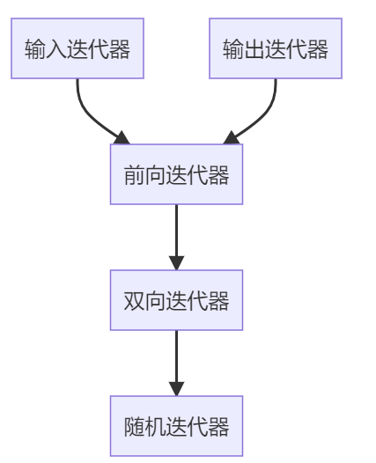
面向对象C++（1）
迭代器分类
迭代器分为5类，分别是
输入迭代器： istream
输出迭代器: ostream
前向迭代器: forward_list, unordered_容器
双向迭代器： list, (multi)set, (multi)map
随机迭代器: array, vector, deque
五种迭代器的关系
如右图
每一种迭代器都包含多种操作；
A->B是一种强化关系，说明B支持A中所有的操作，同时还支持其他新的操作。

Slide 37
面向对象C++（1）
迭代器支持的操作
- p++：后置自增迭代器
- ++p：前置自增迭代器
- *p：复引用迭代器，作为右值
- p=p1：将一个迭代器赋给另一个迭代器
- p==p1：比较迭代器是否相等
- p!=p1：比较迭代器是否不相等
- *p：复引迭代器，作为左值
- p=p1：将一个迭代器赋给另一个迭代器用
input_iterator_tag
output_iterator_tag
- 提供输入输出迭代器的所有功能
forward_iterator_tag
- --p：前置自减迭代器
- p--：后置自减迭代器
bidirectional_iterator_tag
- p+=i或p-=i：将迭代器递增/递减i位
- p+i或p-i：在p位加/减i位后的迭代器
p[i]：返回p位元素偏离i位的元素引用
比较操作: >, >=, <, <=
random_access_iterator_tag
Notes:
https://en.cppreference.com/w/cpp/iterator/iterator_tags
input_iterator_tag corresponds to LegacyInputIterator.
output_iterator_tag corresponds to LegacyOutputIterator.
forward_iterator_tag corresponds to LegacyForwardIterator.
bidirectional_iterator_tag corresponds to LegacyBidirectionalIterator.
random_access_iterator_tag corresponds to LegacyRandomAccessIterator.

Slide 38
面向对象C++（1）
迭代器作用
迭代器作用
万能胶：能够使得容器与算法互不干扰独立发展，最后又能无缝的粘合起来。
重载了*, ++, ==, !=, = 等运算符
用以操作复杂的数据结构
常见的迭代器类型：iterator, const_iterator, reverse_iterator, const_reverse_iterator

Slide 39
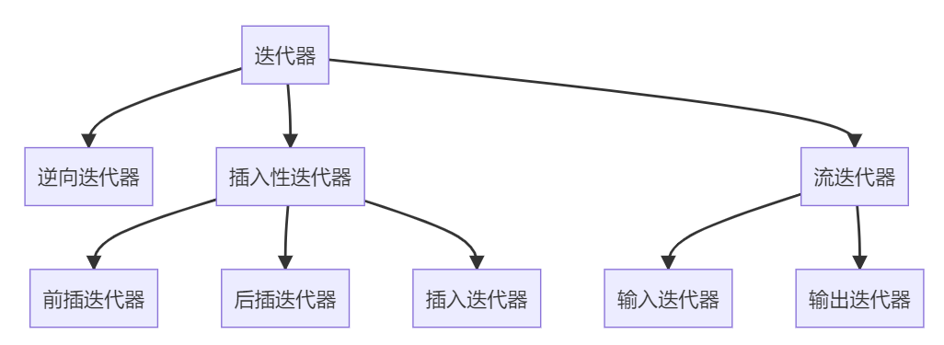
面向对象C++（1）
迭代器适配器
迭代器适配器
在迭代器的基础上，增加了功能，拓展了使用场景，得倒广泛使用
迭代器适配器包括：逆向迭代器、插入性迭代器和流迭代器

Slide 40
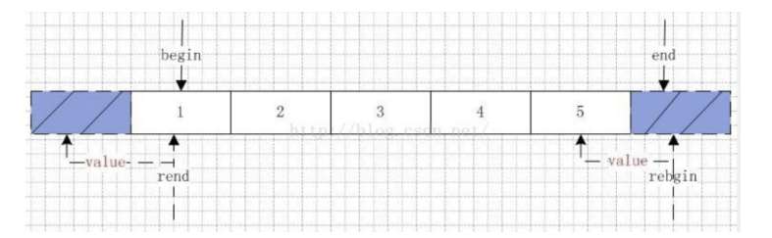
面向对象C++（1）
迭代器适配器使用
逆向迭代器
通常迭代器是按照某种顺序访问容器中的元素，例如序列容器按照下标的顺序、关联容器按照key的先后；
容器中的元素，通过 [ container.begin(), container.end() )这样的半闭半开区间表示，特别强调：end()表示的元素在容器中实际包含的最后一个元素的后一个位置(迭代器表示位置，和指针类似）。
逆向迭代器，通过[ container.rbegin(), container.rend() )这样的半闭半开区间表示。下面是这两对迭代器的示意图

Slide 41
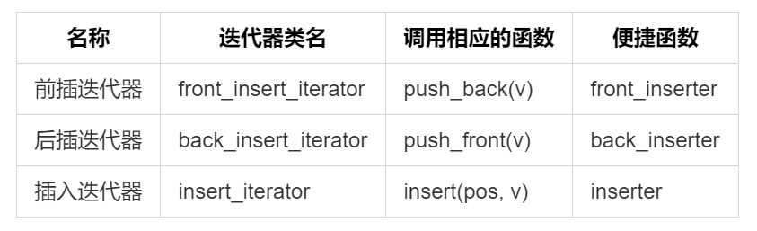
面向对象C++（1）
迭代器适配器使用
插入迭代器
如何快速地把容器变成迭代器，例如copy函数(algorithm)中，把容器中[first, last)范围中的元素拷贝到另外一个容器的d_first迭代器中。
问题：已知一个容器，如何快速构造一个迭代器，通过该迭代器往容器中插入元素？
插入迭代器包括：前插迭代器、后插迭代器，以及插入迭代器
template< class InputIt, class OutputIt >
OutputIt copy( InputIt first, InputIt last, OutputIt d_first );

Slide 42
面向对象C++（1）
插入迭代器使用
插入迭代器使用代码
便捷函数相当简单，而使用相应的迭代器则非常麻烦。
大家可以自行查阅back_insert_iterator的实现。
vector<int> a;
vector<int> b;
....
// 使用range-based for
for(auto value: a) b.push_back(value);
// 使用copy函数,并使用便捷函数
copy(a.begin(), a.end(), back_inserter(b));
// 使用copy函数,不使用便捷函数
copy(a.begin(), a.end(), back_insert_iterator<decltype(b)>(b)); //?????

Slide 43
面向对象C++（1）
迭代器适配器使用
流迭代器
如何快速地把流变成迭代器，例如copy函数(algorithm)中，从输入流构造的迭代器中读取数据，或者把容器中的数据输出到输出流构造的迭代器中。
问题：已知一个输入流/输出流（例如cin或cout)，如何快速构造一个迭代器，通过该迭代器从输入流中读取数据，或把数据输出到输出流中？
流迭代器有两种：输入流迭代器，以及输出流迭代器
istream_iterator 和 ostream_iterator
template< class InputIt, class OutputIt >
OutputIt copy( InputIt first, InputIt last, OutputIt d_first );

Slide 44
面向对象C++（1）
流迭代器使用
流迭代器
#include <iostream>
#include <iterator>
//从标准输出流构造一个输出流迭代器
std::ostream_iterator out_iter {std::cout, " "};
//从标准输入流构造一个输入流迭代器
std::istream_iterator<string> in_iter {std::cin};
std::istream_iterator<string> in_end_iter;
//从标准输入流中读取浮点值，并用它们作为容器中元素的初始
std::vector<double> data;
std::copy(std::istream_iterator<double>{std::cin}, std::istream iterator<double>{}, std::back_inserter(data));

Slide 45
面向对象C++（1）
3. 算法
算法
算法
STL提供了100多个实现算法的模板函数
算法部分主要头文件包括: algorithm numeric 和 functional
Algorithm: 由模板函数组成，包括比较、交换、查找、遍历、复制、修改、移除、反转、排序、合并等功能
Numeric : 包含的模板函数少，主要包括序列上进行简单数学运算的模板函数，以及序列上的假发和乘法操作；
Functional: 定义的模板函数用于申明函数对象。
算法分为4类
非可变序列算法：算法不修改其所操作的容器中的元素；
可变序列算法： 算法修改其所操作的容器中的元素；
排序算法：对序列进行排序、合并、搜索，以及集合操作；
数值算法：对容器中的元素进行数值运算。

Slide 46
面向对象C++（1）
查找算法:从具体到抽象
版本1：
版本1的问题：
依赖于arraySize，依赖于end值的定义。
int *search(int *array, int arraySize, int value)
{
for (int i = 0; i < arraySize; ++i)
{
if (array[i] == value)
return &(array[i]);
}
return nullptr;
}

Slide 47
面向对象C++（1）
查找算法
版本2：
版本2的问题：
依赖于： 判断：!=；递增：++； 取值：* ；复制: copy。。
int *find(int *begin, int *end, int value)
{
while (begin != end && *begin != value)
++begin;
return begin;
}
使用两个参数标识查找的区间；
使用[begin,end)前闭后开区间。

Slide 48
面向对象C++（1）
查找算法
版本3：
版本3
没有任何针对特定整数数组的操作，可以重写为template
依赖于T*以及T*的++操作，能不能一般化？
只要改变using T= int;即可修改一个面向其他类型的search函数。
using T = int;
T* search(T* begin, T* end, const T& value){
while(begin != end && *begin != value)
++begin;
return begin;
}

Slide 49
面向对象C++（1）
查找算法
版本4：
版本4
与版本3相比，Iterator类似于指针；
实际上Iterator就是一种smart pointer
使用template关键字，定义了模板函数。
template <typename Iterator, typename T>
Iterator search(Iterator begin, Iterator end, const T &value)
{
while (begin != end && *begin != value)
++begin;
return begin;
}

Slide 50
面向对象C++（1）
模板函数
模板函数
代表一类同构函数，比如search函数，可以针对int\long\float等可以比较的类型。
使用关键字template；
<>包含模板参数：分为类型模板参数；非类型模板参数；以及模板模板参数。
模板函数的实例化
在调用时，编译器需要查找合适的模板函数，并进行实例化；
调用函数，通常可以不用指定函数的参数，编译器自动进行类型推导，并实例化合适的模板函数；
模板函数的实例是一个具体的函数，且具有唯一性；
更多模板的特性，大家可以查看参考资料。
Notes:
https://en.cppreference.com/w/cpp/language/template_parameters

Slide 51
面向对象C++（1）
模板类
模板类
代表一类同构的类，例如vector，不管里面的元素是哪一种类型，都是用vector表示；
使用关键字template；
<>包含模板参数：分为类型模板参数；非类型模板参数；以及模板模板参数。
模板类实例化
在定义对象时，编译器需要查找合适的模板类，并进行实例化；
实例化模板类时，通常需要指明类型；
模板类的实例是一个具体的类；
更多模板的特性，大家可以查看参考资料。
template< class T, class Allocator = std::allocator<T>
> class vector;
Notes:
https://en.cppreference.com/w/cpp/language/template_parameters

